Slide 1



直流充电口充电枪结构原理与检测
Structure principle and detection of DC charging port charging gun
北方国际教育集团

Slide 2


01
直流充电安全保护
02
直流充电座温度传感器
目
录
contents
03
直流充电枪温度传感器
04
充电枪内的电子锁

Slide 3

01
直流充电安全保护

Slide 4
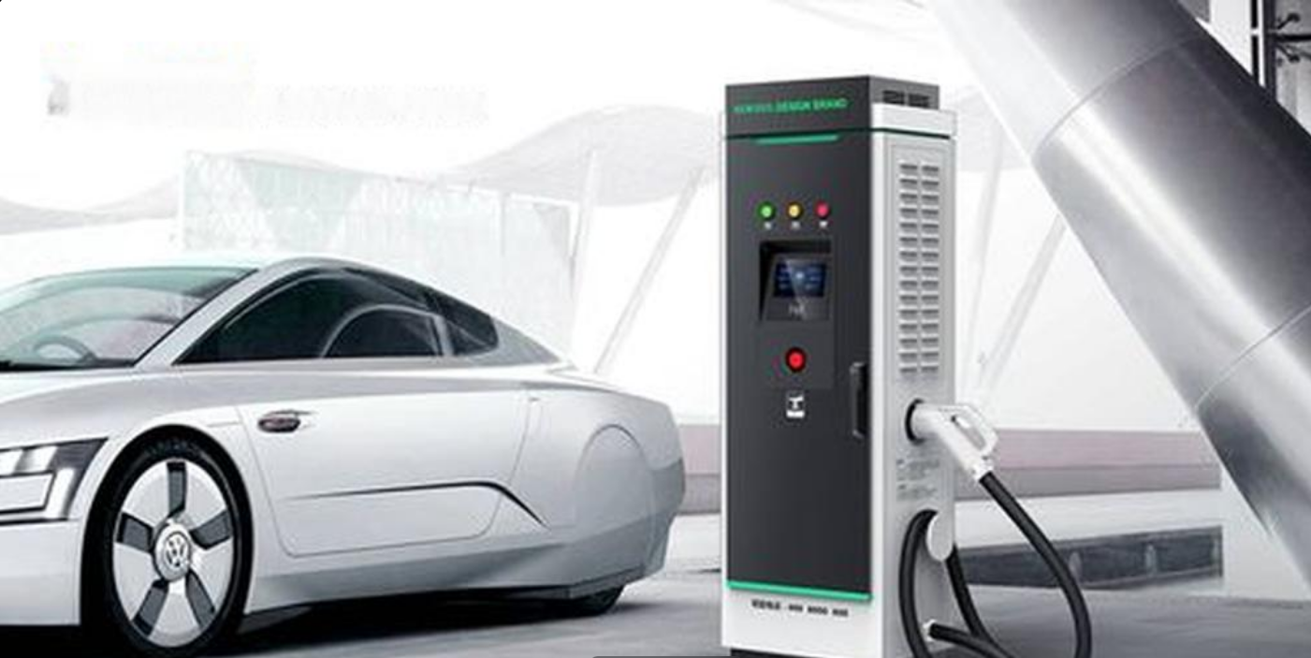
01
直流充电安全保护的措施
1、充电口外盖-安全盖：不充电时锁住充电口，汽车解锁才能打开。
2、充电口内盖-防尘盖：密封性非常好，防止灰尘和雨水进入。导致充电口接触不良，导电性变差。
3、充电座内设置有温度传感器，防止充电座温度过高损坏。
4、充电枪内设置有温度传感器，防止充电枪温度过高损坏。
5、充电枪内有电子锁，充电时，把充电枪锁在充电座上。

Slide 5
02
充电座温度传感器

Slide 6
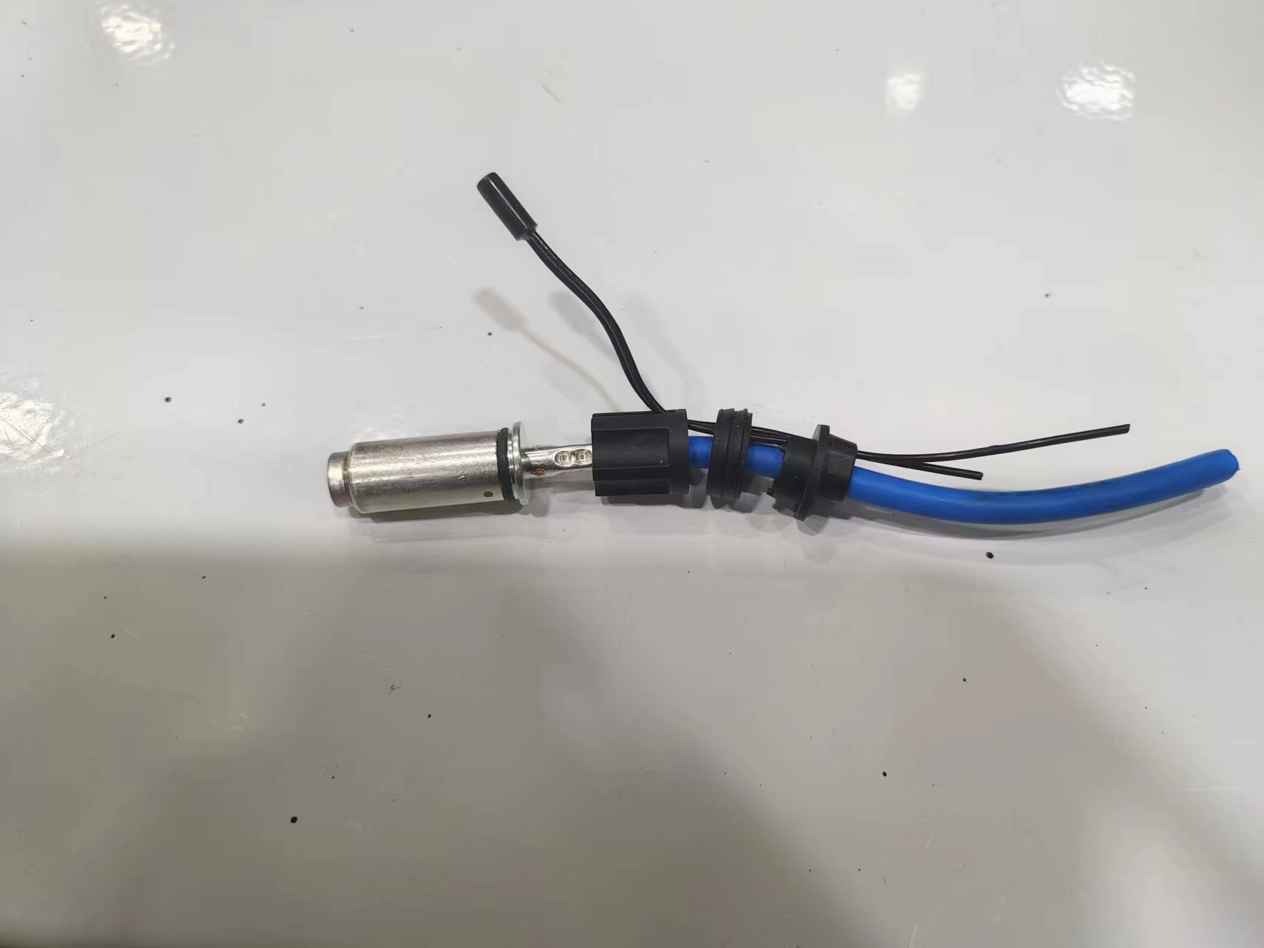
02
充电座内温度传感器特点
1、温度传感器是一个负系数热敏电阻，温度高，阻值小；温度低，阻值大
2、在直流充电口DC+和DC-附近各安装一个温度传感器。
3、充电口温度过高会充电功率受限或停止充电
4、4根黑色线束到12频插头9、10、11、12端子
5、直流充电座温度信号送到电池控制器

Slide 7
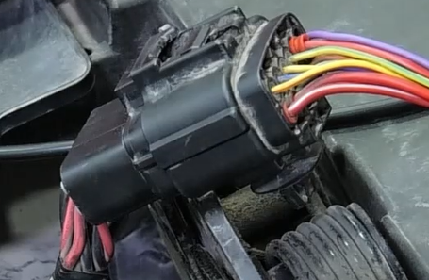
02
直流充电座温度传感器检测
1、找到这个12频的插头，再找到7、8、9、10端子这就是充电座的温度传感器线束。
2、首先测传感器阻值，应该在一定范围内，过大过小都代表有故障。无穷大是内部开路，小于规定值是内部短路。具体数据参考维修手册
3、之后再测对应侧的传感器电源，应有5V左右电压显示，否则线路或整车控制器有故障。

Slide 8
03
直流充电枪温度传感器

Slide 9
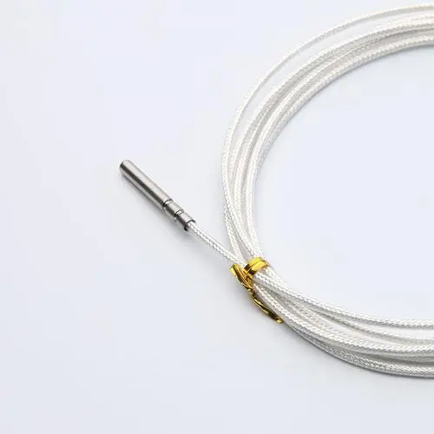
03
直流充电枪温度传感器特点
1、负系数热敏电阻
2、充电枪DC+和DC-附近各有一个温度传感器
3、充电枪温度传感器把温度信号传给充电桩控制器
4、温度过高充电功率受限或不充电

Slide 10
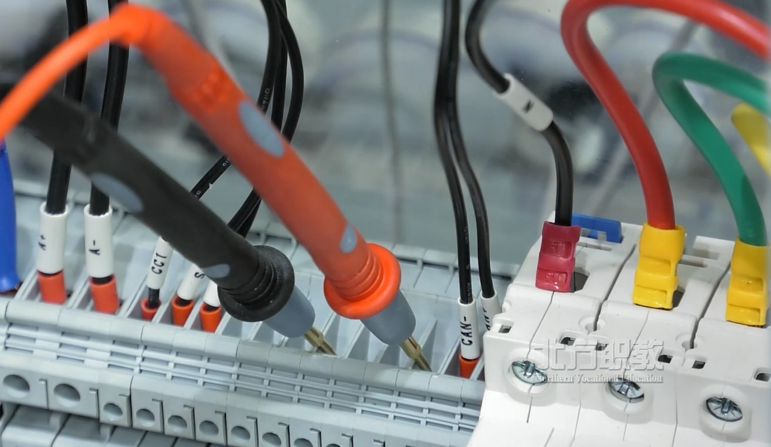
03
直流充电枪温度传感器检测
充电桩内端子：线束都标有字母，端子11T-、13T1、14T2
通过测量它们之间的阻值来判断两个温度传感器故障。万用表20千欧档位，一表笔接端子11，另一表笔分别13和14，应有1000左右欧姆的阻值，阻值过大过小代表温度传感器有故障。当时温度10度（具体数据参照维修手册）

Slide 11
04
直流充电枪电子锁

Slide 12
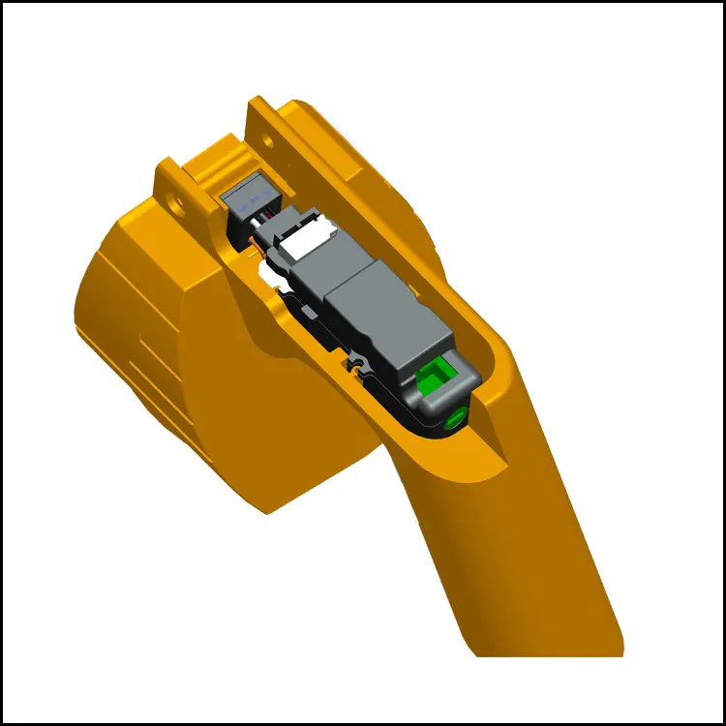
04
电子锁特点
1、电子锁两根控制线，在充电桩内是EL+和EL-端子。
2、电子锁受充电桩内控制器控制。
3、充电时上锁，防止充电枪被拔出。

Slide 13
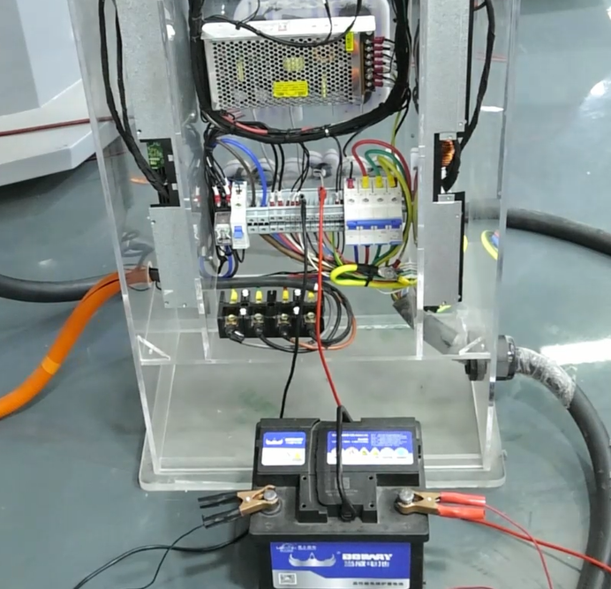
04
电子锁检测
1、万用表检测：万用表200欧姆档位，两表笔接两端子，应有8欧姆左右电阻，这代表电子锁正常，不工作的原因是充电桩内的线路或控制器故障。如果无穷大，代表电子锁开路；0代表内部断路，这些是电子锁故障，应更换充电枪和电缆。
2、直接供电检测：给两个端子8和12直接供上电源，电子锁有动作和响声，并对换一下线束，一次是上锁，一次是解锁。这代表电子锁正常，故障在线路或控制器，否则是电子锁故障。

Slide 14
感谢您的聆听
Thank you for listening
北方国际教育集团

